Slide 1
2023H1部门晋升答辩
姓名：高炯炯
所属部门：天工项目组

Slide 2
01. 主要成果
02. 自我评估
03. 晋升后岗位职责与目标
04. 对公司的建议及意见

Slide 3


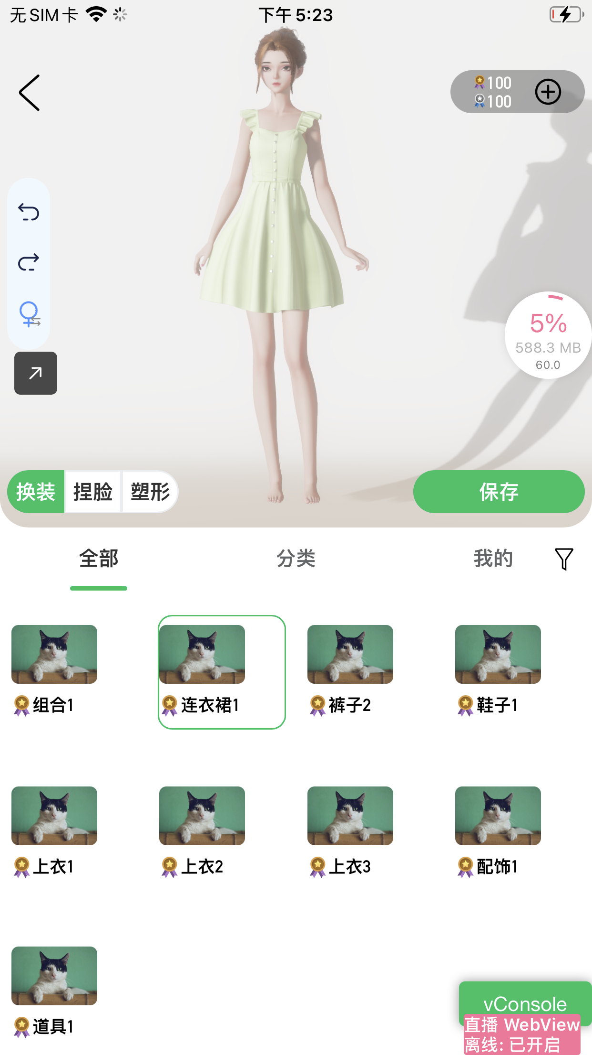
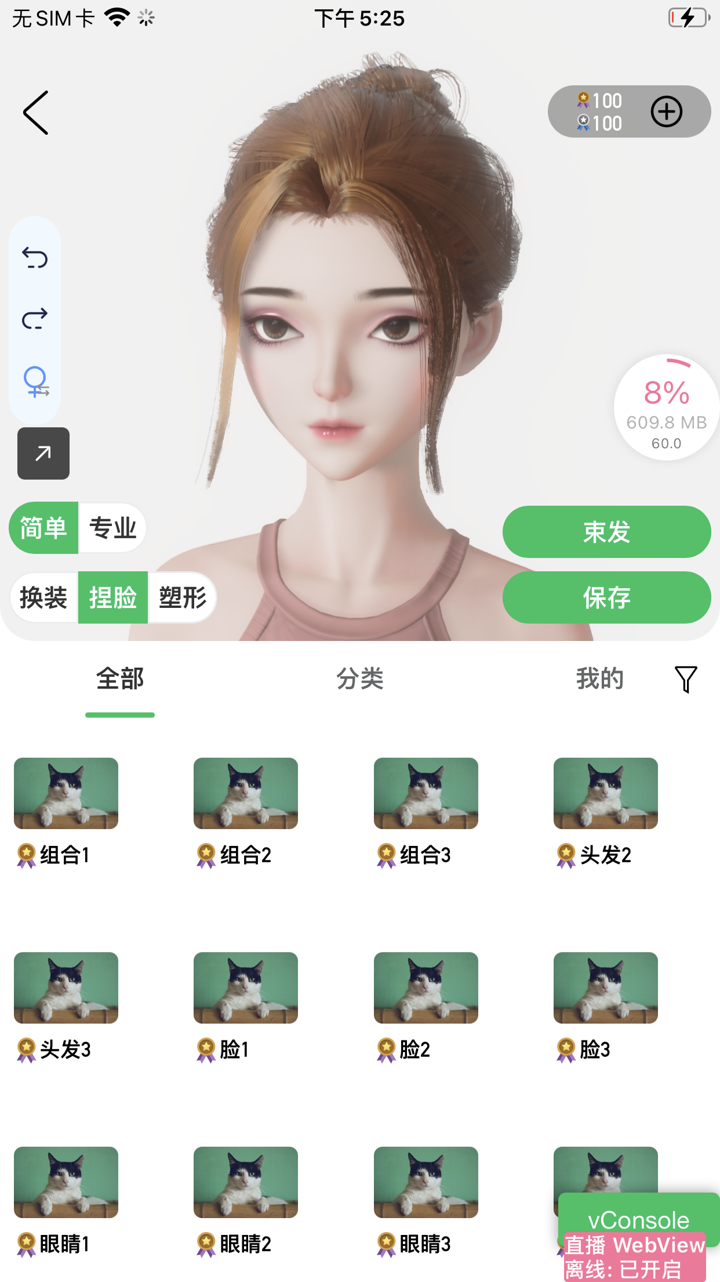
01 主要成果-概览
用户虚拟形象 1.5 版本
用户虚拟形象 2.0 版本
打造个性化虚拟形象，支持营收专项
打通粉版中 WebGL 的渲染能力
写实人形，渲染效果尽可能对齐 UE 的虚拟形象
个性化定制服装、脸型、妆容和配饰等，对标《以闪亮之名》和《闪耀暖暖》等游戏

Slide 4
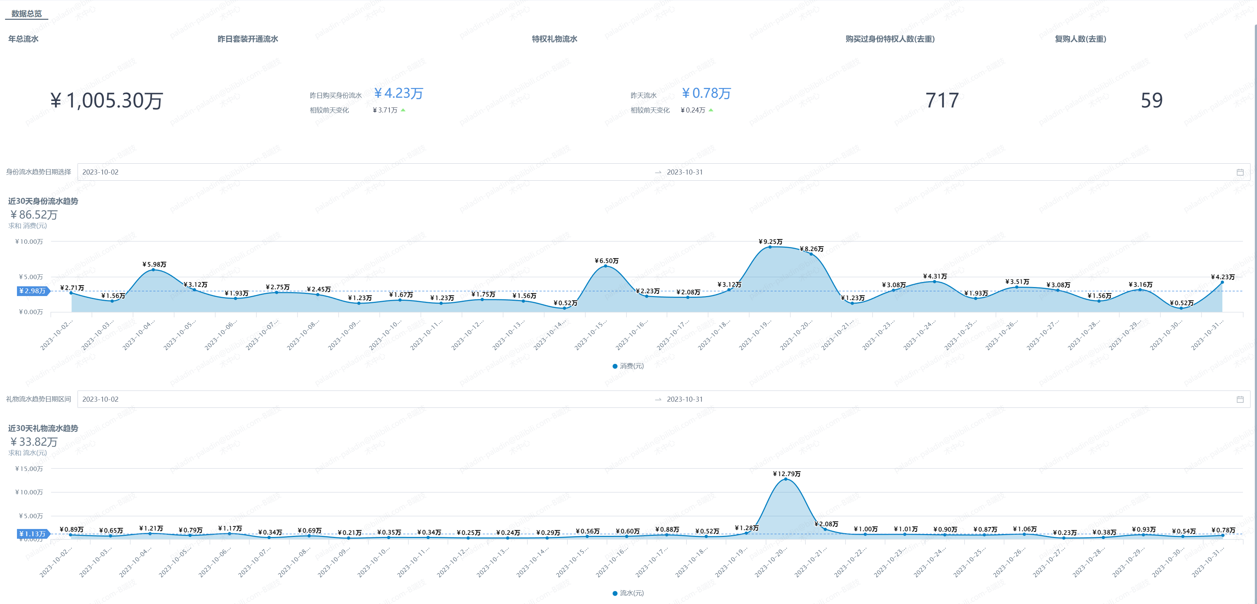
01 主要成果-1.5-流水数据

Slide 5
01 主要成果-1.5-项目大概
仓库 | 描述 | 开发语言/引擎 | 依赖仓库
Standard Bili Web Renderer | WebGL 项目仓库 | ts | Three.Js Three.Js.Types
Three.Js | three.js 项目仓库 | js
Three.Js.Types | three.js 声明仓库 | ts
Unity Toolchain for Web | 资产导出工具仓库 | C#/Unity | Unity GLTF
Unity GLTF |  | Unity 的 GLTF 导出插件

Slide 6
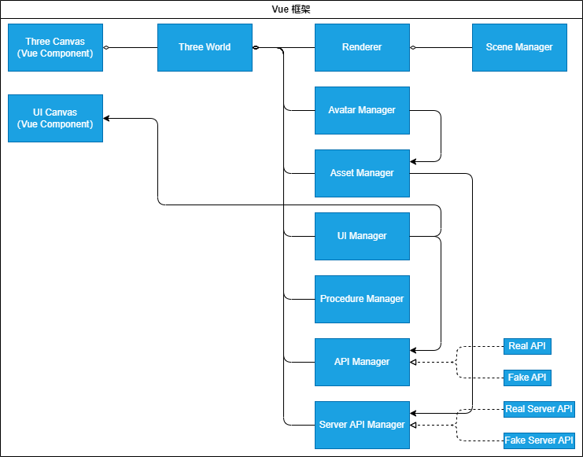
01 主要成果-1.5-WebGL 项目介绍
使用 vue+three.js+ts 技术
three.js 是一个使用广泛的 WebGL 端的 3D 渲染引擎
使用 glTF 格式的 3D 资源，glTF 是一种免版税的规范，用域引擎和应用程序高效传输和加载三维场景和模型
调整了 three.js 的渲染管线，添加了效果更好的 Bloom 后处理，并且支持 Canvas 半透，添加了泊松阴影等

Slide 7
01 主要成果-1.5-WebGL 项目介绍
为什么选择 three.js three.js 是一个应用广泛的渲染引擎，其稳定性受到了大众的检验。而且相比 Cosos/Laya/Babylon，广泛的社区支持以及方便魔改的渲染管线使得使用 three.js 引擎，可以更快做出更好的渲染效果。除了基础的 PBR，还可以方便地通过修改源码实现 Kajiya-Kay 头发、3S 皮肤、珠光、宝石和各种不同的后处理等效果。并且我们还可以通过在 Unity 编辑器中开发相关的功能打通 UE/Unity/three.js 三者的资产共用
为什么选择 vue 有三种 UI 制作方案可供选择
Vue
在 three.js 中渲染 UI 的 FairGUI
自己开发 glTF 的扩展，在 Unity 中进行 UI 布局，导出后在 WebGL 中还原效果
第二种方案是最先调研的，但是发现 WebGL 版本的 FaireGUI 已经长期无人维护，使用起来问题较多，遂放弃
第三种方案排期下来时间较长，不满足产品需求的时间线
经过了解，之前粉版中的一些 Web 页面也是基于 vue 开发，一些 css 样式也有复用的可能，经过测试下来没有什么太大的问题，也能满足设计需求，故采用 vue 的方案

Slide 8

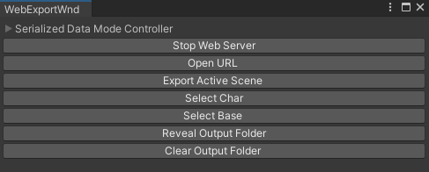
01 主要成果-1.5-工具项目介绍
由于 three.js 是一个纯粹的渲染引擎，缺少资源产出的工具链，并且团队成员对于 Unity 引擎的使用有一定的经验，所以决定使用 Unity 引擎作为资源编辑和导出的工具。
把美术提供的 FBX 和纹理资源导入 Unity 编辑器，进行材质的配置，导出 glTF 资源供 WebGL 使用
提供在 Unity 编辑器中启用 Web 预览的功能，方便外包方使用此工具对齐效果
Start/Stop Web Server：自动选择未被使用的端口开启 Web 服务
Open URL：使用内置的 Chromium 预览效果
Select Char：选择需要预览的小电视形象
Select Base：选择需要预览的底座资产

Slide 9
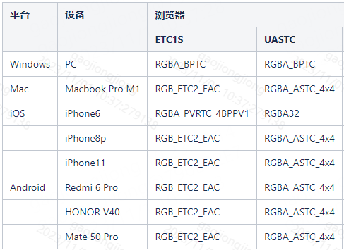
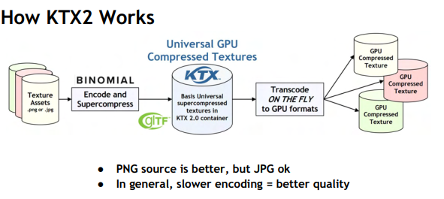
01 主要成果-1.5-压缩纹理
负责压缩纹理技术的接入调研、性能调研、渲染效果调研和工作流的支持
PNG 虽然文件是压缩的，但是在显存里都是 32bpp
使用压缩纹理可以明显减少显存占用
ASTC 4x4 8bpp
ETC2 4bpp
可以通过多个 Web Worker 并行转码

Slide 10
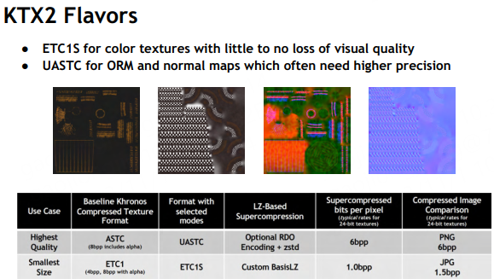


01 主要成果-1.5-压缩纹理
ORM/法线贴图/控制贴图使用 UASTC
普通的颜色贴图选择 ETC1S
使用 ETC1S 压缩的法线贴图
使用 UASTC 压缩的法线贴图

Slide 11
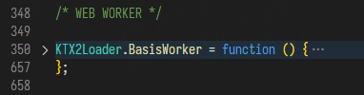
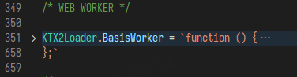
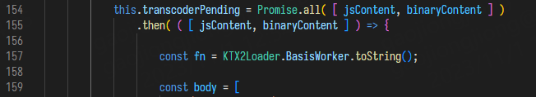
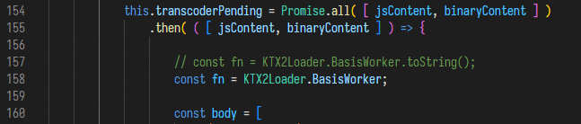
01 主要成果-1.5-压缩纹理
在一次调整打包配置，使之降级兼容 es5 的时候压缩纹理失效了
经确认，是 Web Worker 的一段代码被混淆了，改成字符串就行
修改前
修改后

Slide 12
01 主要成果-1.5-本地缓存
问题
小电视的 glTF 资源大于 10M-20M 左右，发现在粉版的 Android 端无法缓存，哪怕在同一次打开 WebView 的期间，也会重新下载；iOS 端重启 app 后有时会重新下载
用户体验不佳，带宽浪费，需要本地缓存的方案

Slide 13
01 主要成果-1.5-本地缓存
解决预案
three.js 内部缓存
打开 WebView 后下载的文件缓存进内存，在本次 WebView 存续起见，不用重复下载，弊端是占用较大内存并且下次打开 WebView 还是需要重新下载
使用 GLTF，贴图与 Mesh 分离
思路就是让单个文件尽量小于 5M，目前最大的 NormalMap 压缩后 4M 左右，应该可以满足 Android 端缓存条件，但是依旧会存在重新打开 app 后需要重新下载的问题，并且 GLTFLoader 那块需要有一定的改动，把 GLTF 里记录的资源映射到后台下发的资源链接
自己实现 WebView 缓存
这里有个开源库，通过拦截系统缓存来实现自定义缓存，这里有个开源的库，需要端上的大佬配合开发
awesome.setStorage
虽然文档提到存储的 data 类型是 any，但是测试下来无法存储 ArrayBuffer 数据。尝试把 ArrayBuffer 转 Base64 存储，会报 缓存超过5M 的错误。此外，手机上转 Base64 也比较耗时，iPhone8 Plus 转 5M 的文件需要耗时 2s 以上，无法接受
offline.loadUrl
经测试也不可用
离线包缓存
了解下来适合项目打包中的需要预加载的大文件，并不适合产品在后台新增或更新的资产
IndexDB
Web 中的本地非关系型数据库，可以直接存储二进制内容，相比 LocalStorage，单个字段的容量可以突破 5M 的上限，测试下来 20M 没有问题。但是没有找到粉版里之前使用的先例，对于兼容性问题也存在一定的担心

Slide 14
01 主要成果-1.5-本地缓存
解决方案
最终我们决定试试 IndexedDB 的方案，由于之前粉版并没有使用先例，为了尽量规避问题的发生，我们采取了以下三个策略：
与基架的同学沟通我们的方案，确认此方案并没有明显的问题，可以试试
与测试的同学沟通，了解兼容性测试的相关内容，借用相关设备进行兼容性测试
项目底层提供 IndexedDBMgr 给上层使用，底层分别实现 RealIndexedDB 和 FakeIndexedDB，如遇线上问题，快速切换到 FakeIndexedDB，关闭 IndexedDB 的功能

Slide 15
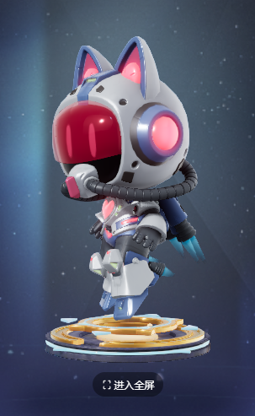
01 主要成果-1.5-序列帧动画
需求：序列帧动画
方案选择： Shader 实现 or UV 动画实现 or js 代码周期性更换贴图
选择 UV 动画实现的理由：
复用动画配置，不用再弄一套序列帧系统的配置，而且在 Unity 里直接就可以所见即所得
更为灵活，可以设定任一纹理属性为序列帧动画的目标
问题：
GLTF 仅支持 TRS 动画，不支持 UV 动画
解决预案：
自定义支持 UV 动画的 glTF 扩展，并在 Unity 端和 WebGL 端实现
修改 three.js 中 GLTFLoader 的源码，使之支持非官方但是有较多人使用的可以支持材质属性动画的 KHR_animation_pointer 扩展
为了尽量与广泛使用的方案统一，我们采用预案 2

Slide 16
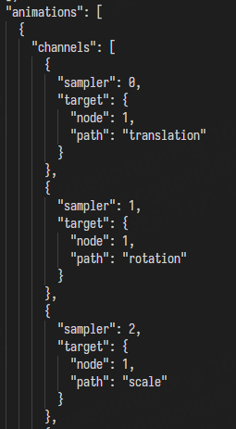
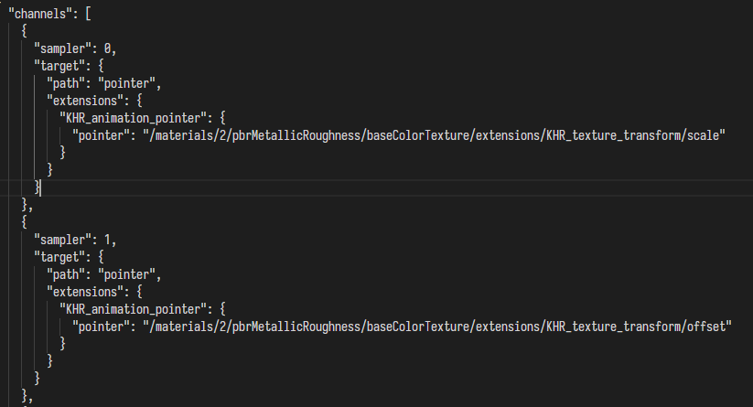
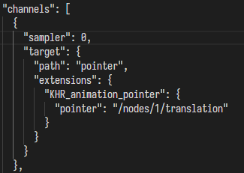
01 主要成果-1.5-序列帧动画
接入 KHR_animation_pointer 扩展的预案：
在 GLTFLoader 的源码里写死扩展的处理逻辑
用插件的方式向 GLTFLoader 注册扩展，但需要对 GLTFParser 动画相关部分进行改造
最终我们采用方案 2，虽然工作量相对大点，但是可以让插件与 GLTFLoader 解耦，方便以后接入动画相关的其他插件

Slide 17
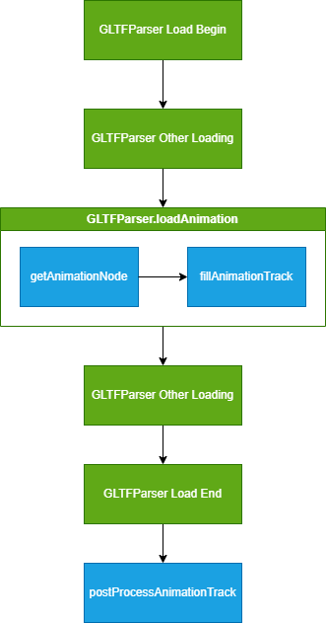
01 主要成果-1.5-序列帧动画
GLTFParser 的 loadAnimation 改造
getAnimationNode
获取播放动画的目标节点，对于节点动画，可以通过解析 pointer 来获得，对于材质动画，先返回空，待 postProcessAnimationTrack 时设置
fillAnimationTrack
用来创建动画 Track，节点动画用默认 fallback 的就行，材质动画会在这里创建 VectorKeyframeTrack 类型的 Track，但是此时目标节点是哪个还未知，所以 name 会加上扩展前缀，留待 postProcessAnimationTrack 时处理
postProcessAnimationTrack
用来后处理材质动画，通过 pointer 中指定的材质找到对应的节点，修改 Track 的 name

Slide 18
01 主要成果-1.5-序列帧动画
序列帧动画偶发闪烁问题的解决
问题
播放序列帧动画时偶发闪烁
原因
动画的插值类型设置为了 LINEAR，对于序列帧动画来说，offset 和 scale 的采样不需要线性插值，只需要沿用前一个关键帧的就行，插值类型应为 STEP。但是 Unity 的动画系统并没有插值类型一说，它是通过曲线 Curve 来描述动画关键帧之间的过渡的，导出 glTF 的时候统一把插值类型设为了 LINEAR。
解决预案
通过动画名称规范解决，比如名称带 _STEP 后缀，则 Unity 导出 STEP 类型的动画或者 three.js 导入时做处理。
动画导出时判断所有关键帧的左右切线是不是无穷大，若是，则设置插值类型为 STEP。
添加指定动画插值类型的组件，Unity 导出时通过寻找这个组件来确认插值类型。
解决
由于目前只有序列帧动画导出需要 STEP 的插值类型，而且预案 2 中的条件是插值类型为 STEP 的充分非必要条件。为了简化导出操作，也为了尽量减少一些不必要的规范，所以最终决定采用预案 2，当以后预案 2 不满足要求是，可以考虑再加上预案 1 或预案 3 的需求。

Slide 19
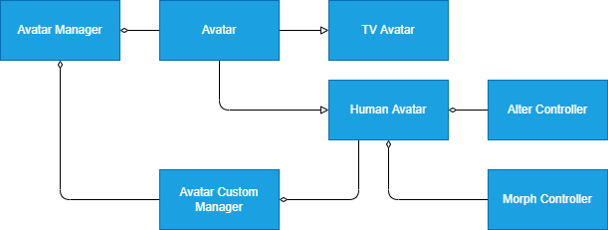
01 主要成果-2.0-项目框架
Avatar Manager 调整
glTF 资源调整
由于一个网格可能会对应多套材质配置而产生不同的部件（衣服/裤子/眉毛等），故 glTF 资产里不包含材质和纹理资产，材质由自定义的 json 配置，材质配置由 Unity 工具导出。

Slide 20
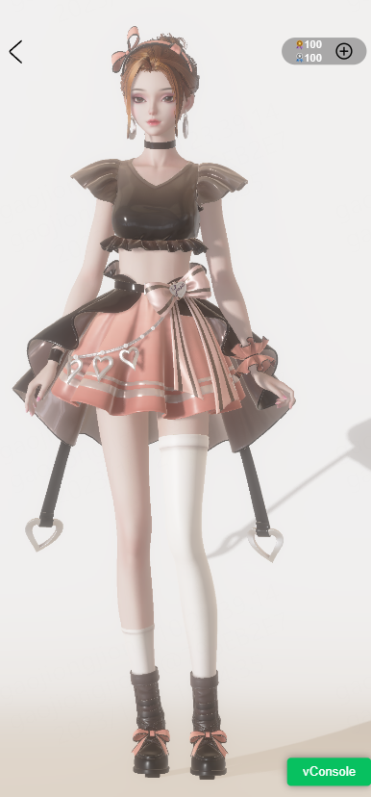
01 主要成果-2.0-Human Avatar系统
对齐 UE 的 Human Avatar 系统，对标《以闪亮之名》和《闪耀暖暖》等换装游戏

Slide 21
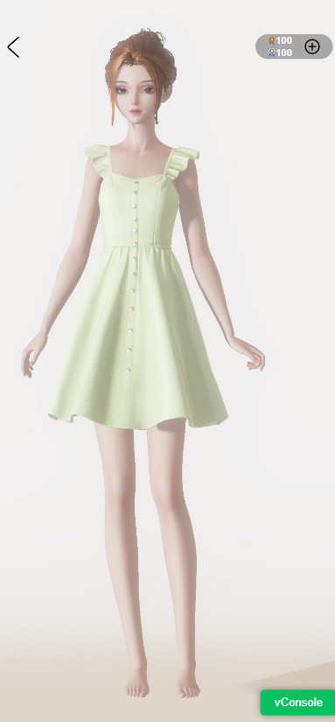
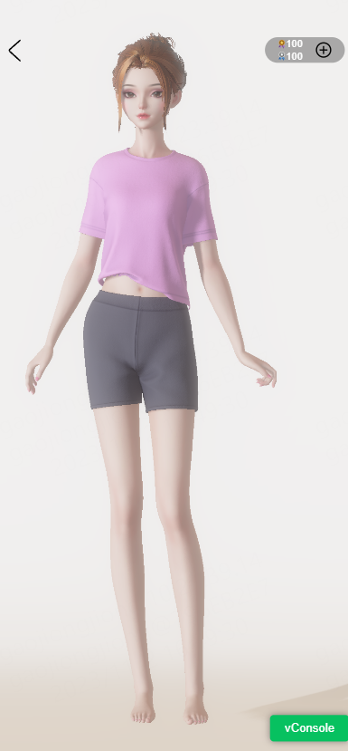
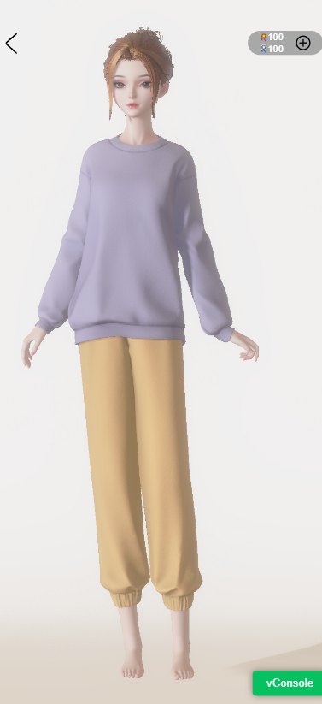
01 主要成果-2.0-Human Avatar系统
换装系统：身体分为手臂、腹部等十个 Part，实现 UE 的 tag 系统进行 cover tag 和 owner tag 的配置读取，进行部件的覆盖判定和冲突判定。
挑战：为了使得部件随素体运动，每帧进行 Copy Pose 消耗较大
解决方案：使用骨骼重定向和骨骼融合技术代替 Copy Pose，实现在 WebGL 端的性能优化。

Slide 22
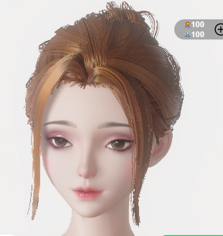
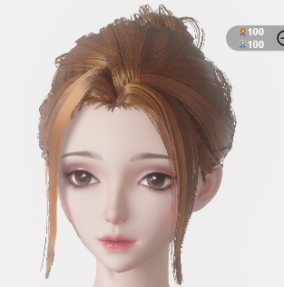
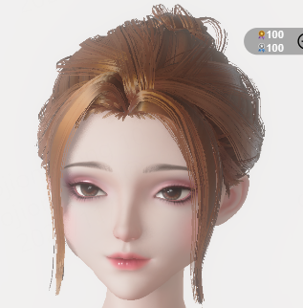
01 主要成果-2.0-Human Avatar系统
捏人系统：通过 63 个面部参数和 26 个身体参数来控制脸部和身体部分的骨骼数据，进行捏脸和塑形
挑战：每帧在动画播放之后应用捏人数据消耗较大
解决方案：捏人数据只在改变时应用一次，把所有动画启动时动态转换为 Additive 动画，在捏人应用的基础上播放
以上仅改变了脸型和眼睛相关的参数进行演示

Slide 23
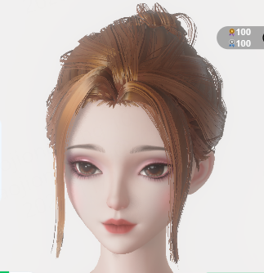
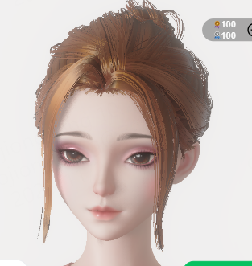
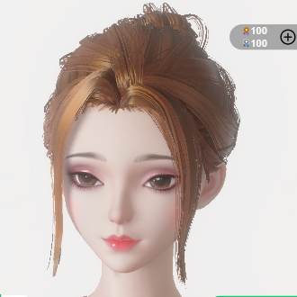
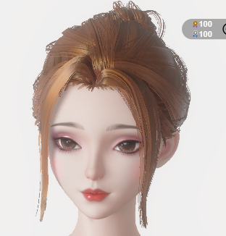
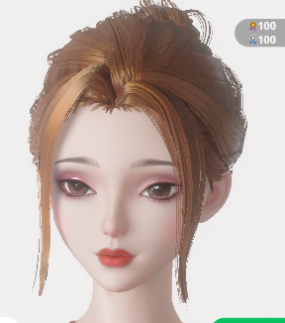
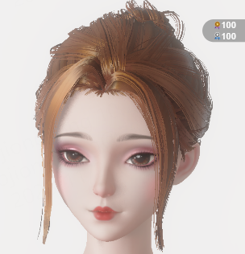
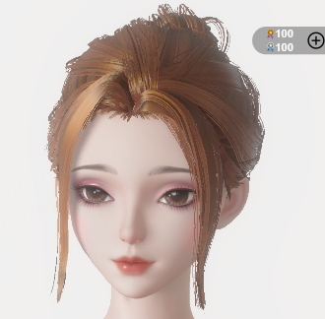
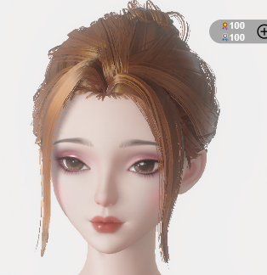
01 主要成果-2.0-Human Avatar系统
妆容系统：通过更换贴图改变妆容，以下仅展示不同的唇妆

Slide 24
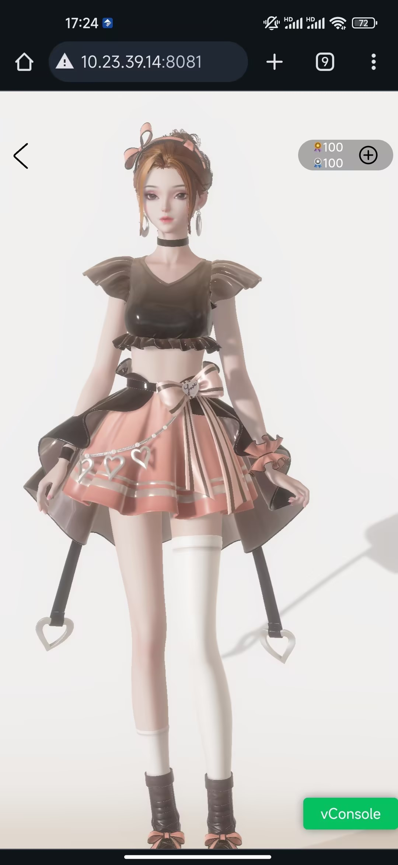
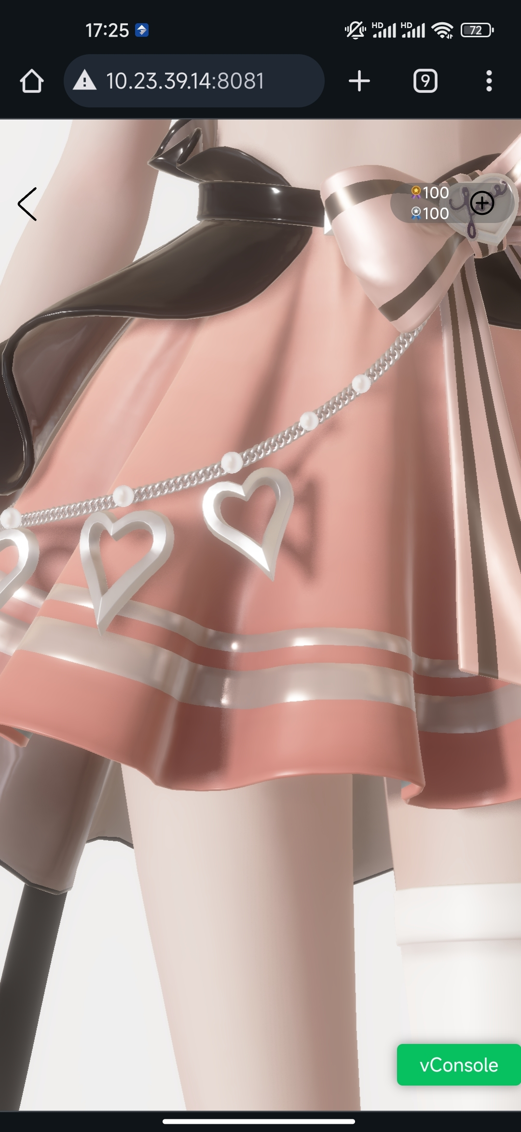
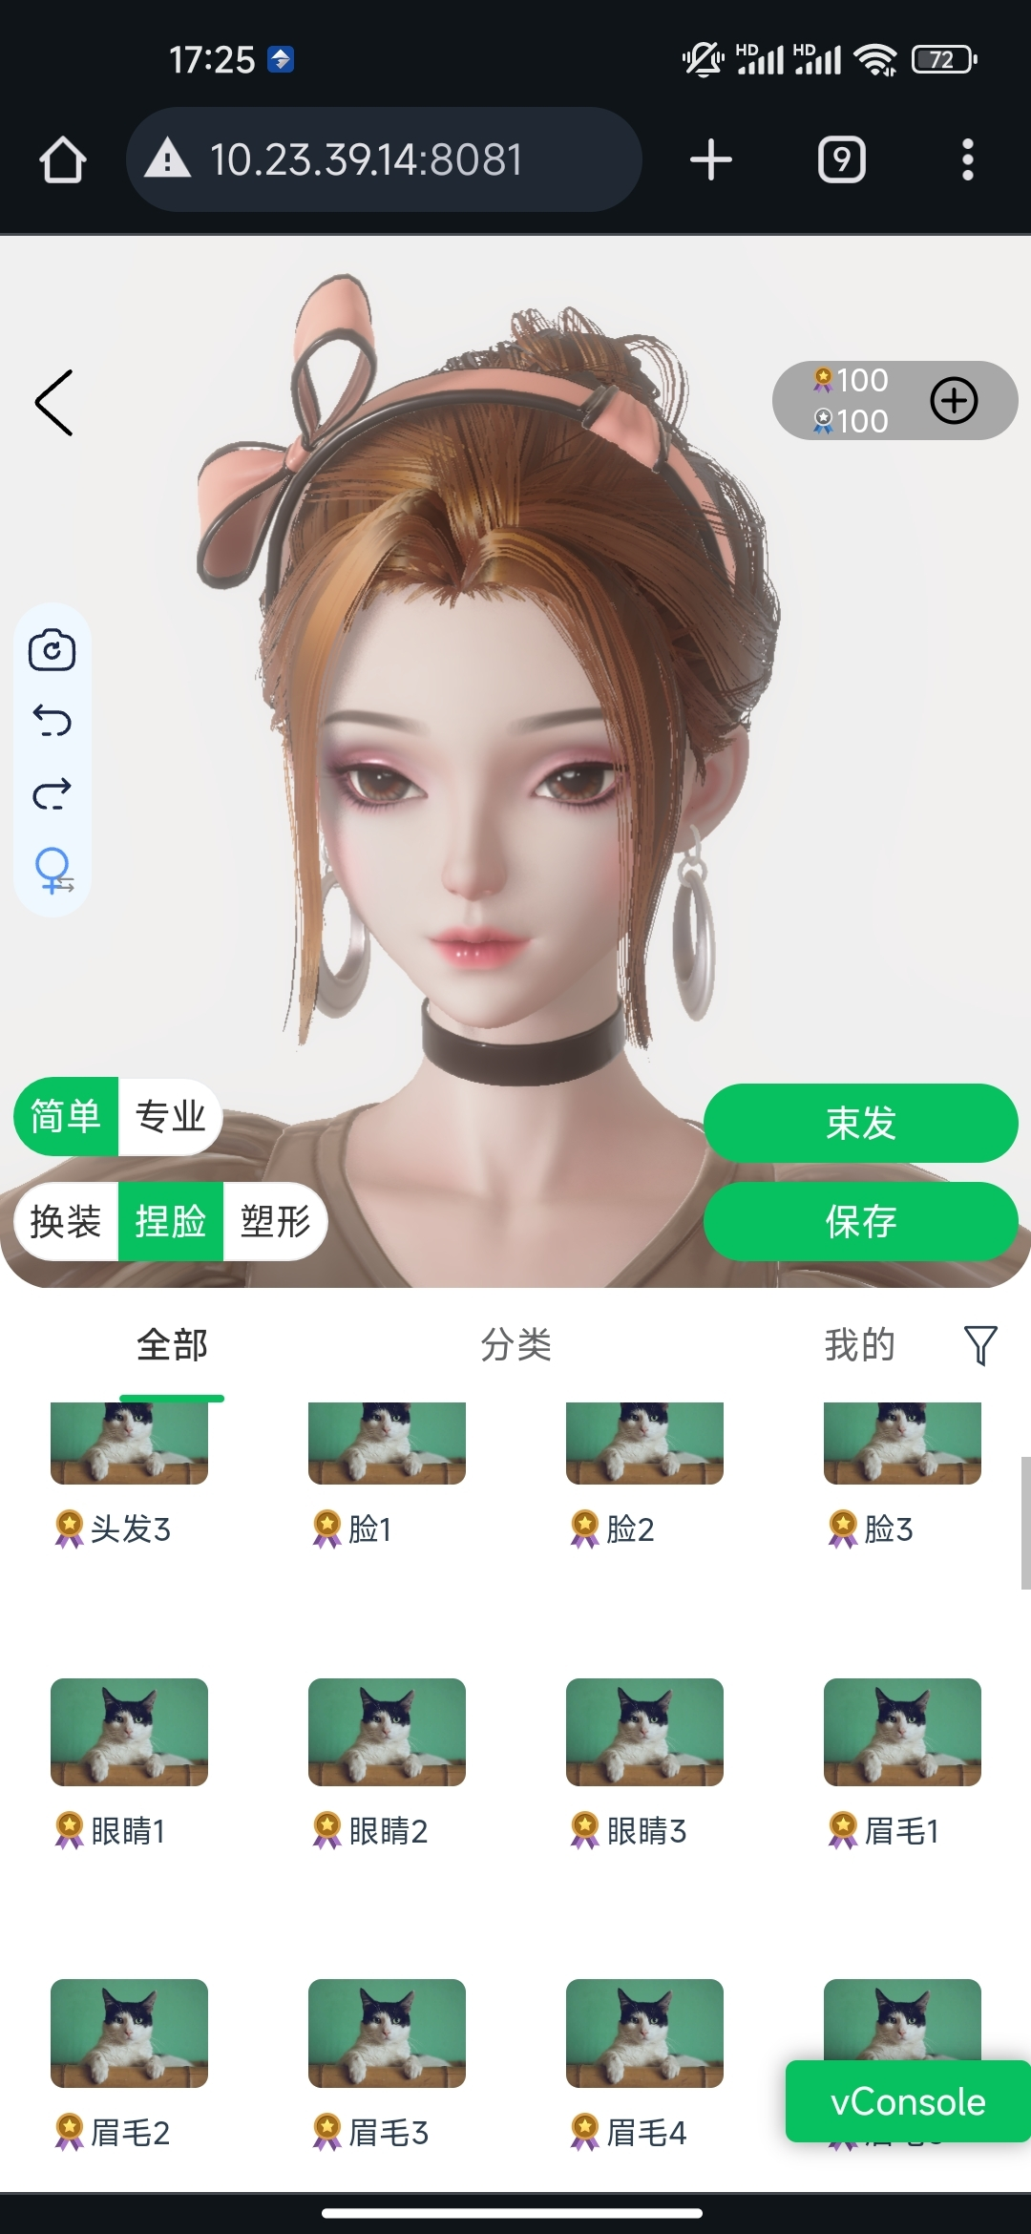
01 主要成果-2.0-Human Avatar系统
渲染系统：使用多 UV 的方式进行材质系统的制作，在保留足够细节的同时，减小贴图的使用
这个套装用到的贴图虽然有 54 张，但是使用压缩纹理后，大小只有 7.53MB
衣服网格大小 4.54MB，头发网格大小 1.62MB，加起来只有 13.69MB

Slide 25
01 主要成果-2.0-捏人数据和动画冲突的问题
问题：在应用捏人的数据后，过几帧，捏人数据会被还原
原因：经过调研发现，这个问题是在加入循环的呼吸动画后发生的，应该是捏人数据被应用后，又被动画数据还原了。
解决预案：
每帧在应用动画数据后再应用捏人数据，UE 也是这样做的，但是在 WebGL 上，每帧计算并应用捏人数据会比较耗时，而且这也增大了动画与应用捏人数据的耦合
每次在捏人数据调整后，把捏人数据转换为 Additive 的动画，让动画系统去进行融合。这个方案避免了动画与捏人数据应用的耦合，添加的 Additive 动画在 iPhone 11 上每帧消耗大于 1.5ms，尚可接受
把所有动画都转换为 Additive 动画，这样，在应用了捏人数据的基础上播放 Additive 动画，两者就不会冲突了，而且捏人数据只需要在变化时应用一次即可，性能也最省，但是动画和捏人数据的应用顺序反了，需要确认那种方案更合乎设计需求
解决：经过与绑定师和动画师的沟通，先应用捏人数据，在此基础上播放动画是比较合理的，所以最终采用了第三种解决方案。

Slide 26
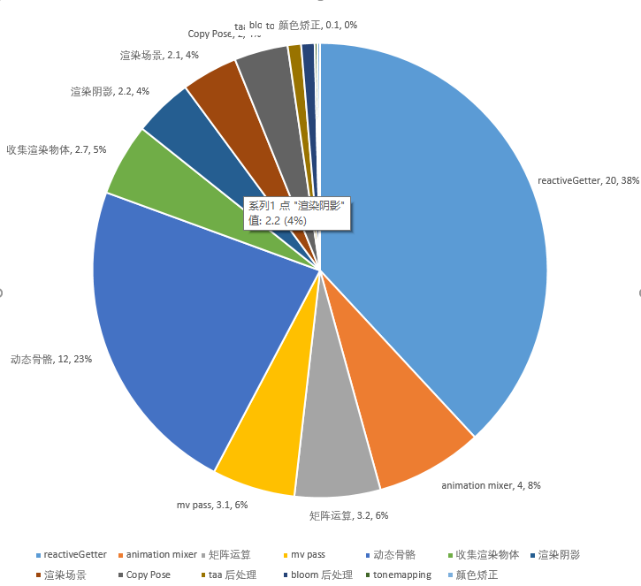
01 主要成果-2.0-性能优化-帧耗时优化
通过 Chrome 的 Performance 观察一帧的耗时中占用最多的几个函数确认耗时分布，有针对性地进行优化
从耗时分布看，耗时主要分布在以下这些地方：
vue 的 reactiveGetter
动态骨骼
animation mixer
矩阵运算
mv pass
Copy Pose
渲染相关
接下来主要就从这几个方面进行性能问题的排查和优化

Slide 27
01 主要成果-2.0-性能优化-帧耗时优化
目标机型：iPhone 11
Vue 踩坑：把 ThreeWorld 对象放到了 vue 对象的 data 中，导致 vue 频繁监控三维模型相关的大量变量及属性，产生大量 reactiveGetter 的调用。把其放到 vue 对象外面，可以避免这方面的耗时，每帧大约可以节省 20ms
动画优化：去除动画中大量无用的 Track，动画消耗的帧耗时从 4ms 降低为 0.2ms
动态骨骼：我们动态骨骼用的是 VRM 的 Spring Bone 的方面。做了两方面优化，一方面在满足简单动画下的动态骨骼的需求下，尽量减少关节数，使得耗时从 12ms 降低为 4ms。另一方面，研读并改造其源码，尽量在每帧都调用的方法里避免创建新对象并避免调用 unshift 这种耗时的数组操作，使得耗时继续下降一半
Copy Pose 优化：UE 通过每帧 Copy Pose 把素体的骨骼信息同步到部件上，在 PC 上消耗可以忽略不记，但是在 WebGL 上大于要消耗 2ms 左右。我们通过把部件的 Mesh 对应的骨骼重新指定为素体的骨骼来避免每帧 Copy Pose 的消耗，虽然大致的骨骼结构是一致的，但是部件的骨骼有可能会多于素体的骨骼，此时要在素体对应的层级克隆这些骨骼，并且要注意记录这些骨骼，在部件切换时移除这些骨骼
此外，在关闭 Motion Vector 和 TAA 后，iPhone 11 可以稳定在 60 帧以上。

Slide 28
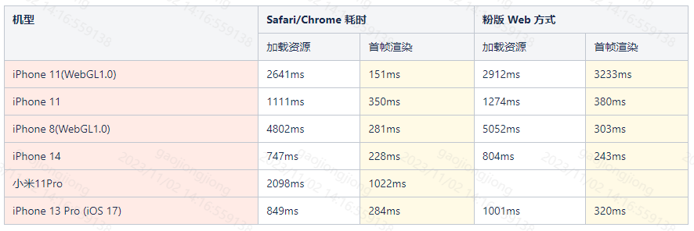
01 主要成果-2.0-性能优化-启动耗时优化
启动耗时主要由以下几部分组成：
首次启动时下载资源耗时
加载资源耗时
首帧渲染耗时（主要是在进行 Shader 编译）
由于首次启动之后资源就会缓存在本地，所以先调研加载资源和首帧渲染耗时
通过在代码里打印不同阶段的耗时进行定位，针对耗时较大的阶段想办法进行优化，通过以下这些优化手段之后，iPhone 11 启动耗时 20s 以上降低到了 2s 以内：
贴图缓存，避免相同贴图重复加载
贴图顺序加载改为同时加载
本地缓存 json/js/wasm
降低压缩纹理的分辨率
通过收集首次启动的下载资源，有针对性地进行资产优化，首次启动下载资源大小从 45.6M 下降到 13.7M，一般网络情况下，下载时间可以控制在 5s 以内

Slide 29
02 自我评估
成长与收获（总结自己为什么满足下个职级的要求，甚至部分超出下个职级的要求）
参与部门核心项目，担任核心角色，合理设计项目框架，按时完成产品需求，追赶行业领先的品质，满足营收目标
对于项目开发或者上线后遇到的问题，竭尽所能寻找合适的解决方案，提高产品质量，提升用户体验
对 WebGL 的开发有了更深入的理解
对粉版的开发和调试流程有了更深入的了解
请阐述自己需要提高和努力（未来待发展）的领域/方面（说明自己的优缺点和后续提升的方向）
进一步了解 UE 使用和开发，使得在与 UE 团队对接时能够更加方便，同时有能力做一些 UE 编辑器中工具向的开发
给与自己更多在渲染方向实践的机会，使得在渲染效果的实现上有更多理解，并且有助于产品的性能优化
尽量多依赖 AI 工具，无论是 AIGC 3D 资产还是 AI 生成代码资产，尽量提高产品开发效率
了解数字人行业现状和趋势，收集数字人在不同领域创新应用的信息

Slide 30
03 晋升后岗位职责与目标
晋升后的岗位职责和目标
你认为晋升后的岗位职责与目前的岗位职责相比，有什么变化？ 技术上拓宽视野，可以给组内成员带来更多技术上的认知，共同成长；业务上可以从更高的维度进行思考，能够更有效地把技术转化为业务成果
你对晋升后岗位的构想和规划是什么，希望在新岗位实现什么目标？ 进一步打通 UE/Unity/WebGL 三端数字人资产的开发管线，建设好更便捷的自动化管线，使得资产的生产和配置可以更加高效，有更多的业务方来享受数字人的价值和便利

Slide 31
04 对公司的建议及意见
请您对公司的发展提出建议及意见：
希望公司对于创新业务可以给与更多的支持和耐心

Slide 32
THANKS

Slide 33
调色 RGB
蓝
R 12
G 182
B 242
粉
R 255
G 102
B 149
灰
R 244
G 244
B 244
Darker
Darker
Darker
R 24
G 144
B 218
R 232
G 68
B 115
R 197
G 197
B 197
Lighter
Lighter
Lighter
R 151
G 208
B 243
R 245
G 173
B 194
R 250
G 250
B 250

Slide 34
此部分为分页符

Slide 35
此部分为分页符

